Slide 1
Зима-волшебница!
Выполнил:
воспитатель МАДОУ «ЦРР – д\с №6»
Чекотилова Е.А

Slide 2
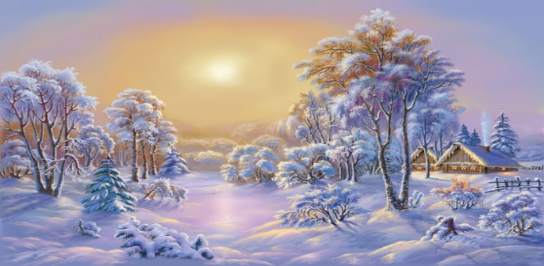
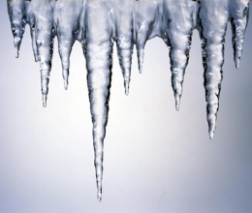

Slide 3
